Slide 1
РОЗРОБКА КАМПУСНОЇ МЕРЕЖІ НАВЧАЛЬНОГО
ЗАКЛАДУ
ст.гр. 3К-14
Маценко Н.В.
науковий керівник
к.т.н., ст.вк. Трояновська Т.І.

Slide 2
Теоретичне підгрунтя роботи
теоретичні засади та цілі дослідження

Slide 3
Актуальність
Ethernet – це найпоширеніша на сьогоднішній день технологія побудови локальних мереж, яка дозволяє створити надійне та високошвидкісне з'єднання комп'ютерів. Технології Ethernet – це ціле сімейство технологій, що включає різні фірмові і стандартні варіанти, з яких найбільш відомими є 10-мегабітні варіанти стандарту IEEE 802.3, а також високошвидкісні технології Fast Ethernet та Gigabit Ethernet.
Мета
Аналіз,проєктування та розробка кампусної мережі навчального закладу на основі трирівневої ієрархічної моделі з використанням технології Ethernet.

Slide 4
Призначення розробки
розробити діючу модель мережі в середовищі Cisco Packet Tracer.
Вимоги до програмного засобу
обмін даними між всіма її користувачами;
спільний доступ до файлів та програм;
спільного доступу до мережевих пристроїв;
обмеження розповсюдження широкомовного трафіку.

Slide 5
Вимоги до надійності
Мережа повинна працювати безперебійно, забезпечувати достатній об’єм трафіку при максимальному завантажені.
Вимоги ергономічні та до обладнання мережі
в кімнатах студентів повинні бути розташовані некеровані комутатори (5-ти чи 8-ми портові, залежно від розміру кімнат);

Slide 6
Вимоги до обладнання мережі
комутатори на поверхах повинні забезпечувати передачу повного об’єму даних між поверхами, вони повинні мати не менше 12 портів;
комутатори рівня розподілу повинні мати мінімум 18 Gigabit Ethernet портів;
маршрутизатор в гуртожитках повинен підтримувати такі технології: VLAN, DHCP, NAT та мати порти Gigabit Ethernet;
маршрутизатор в серверній повинен мати достатню кількість портів LAN та WAN.

Slide 7
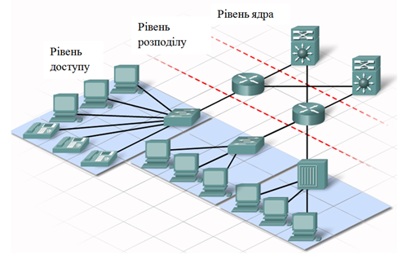
Трирівнева ієрархічна модель

Slide 8
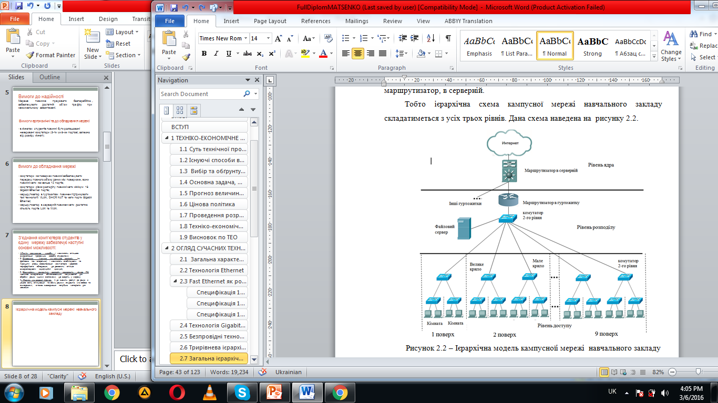
Ієрархічна модель кампуснoї мережі навчального закладу

Slide 9
РОЗРОБКА КАМПУСНОЇ МЕРЕЖІ НАВЧАЛЬНОГО ЗАКЛАДУ

Slide 10
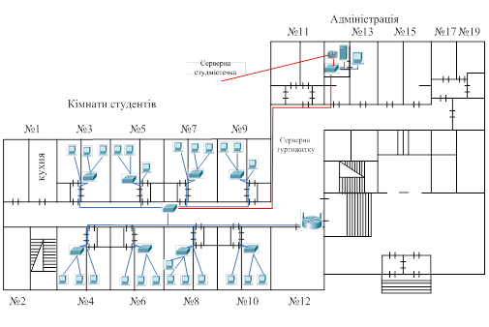

Фізична структура мережі першого поверху навчального закладу гуртожитків № 4,5

Slide 11
Вертикальна структура мереж гуртожитків №3,4,5 кампусноїі мережі навчального закладу
Для малого крила схеми гуртожитків ідентичні, а для великого крила гуртожитка №3 відсутні підмережі на перших трьох поверхах.

Slide 12
Схема для інших поверхів кампусу гуртожитку(від 2-го до 9-го поверхів для гуртожитків №4,5 та від 4-го до 9-го для гуртожитку№3 ) є ідентичною, вона показана на рисунку

Slide 13
Структура мережі кампусу для 2-го – 5-го поверхів гуртожитку№2
Кожен поверх гуртожитку(починаючи з 2-го) складається з трьох ідентичних частин, тому розглянемо структуру мережі тільки для окремої частини.

Slide 14
Вертикальна структура кампусної мережі навчального закладу для гуртожитку №2
Вертикальна схема кампусної мережі навчального закладу №2 також буде відрізнятись від вертикальних мереж кампусного навчального закладу№3,4,5. Вона складається з трьох ідентичних кабельних систем, розташованих паралельно одна до одної. Її зображення наведено на рисунку

Slide 15

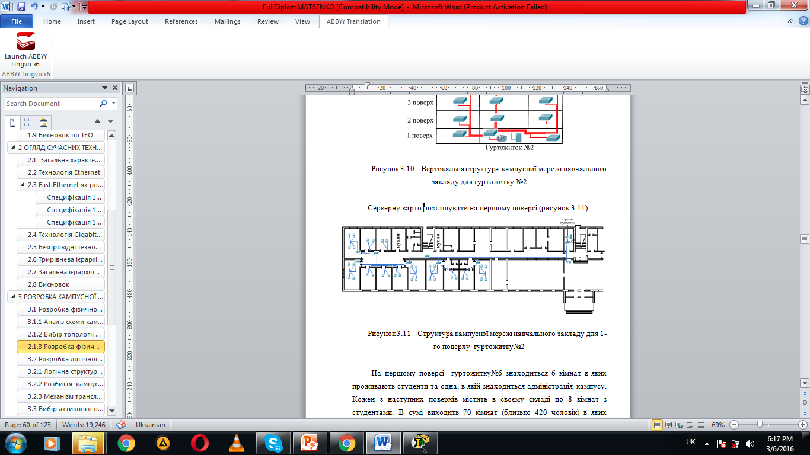
Серверну варто розташувати на першому поверсі
Структура кампусної мережі навчального закладу для 1-го поверху гуртожитку№2

Slide 16
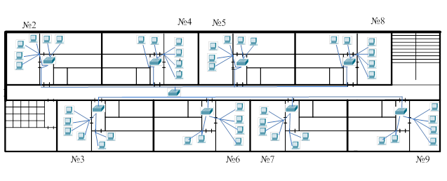
Структура кампусної мережі для 2-го – 5-го поверхів гуртожитку№6
В гуртожитку№6 може проживати менше п’яти сотень студентів, особливості будови гуртожитку дозволяють не розбивати мережу на підмережі, кожна з підмереж поверху і так буде доволі малою (по 8 кімнат).

Slide 17
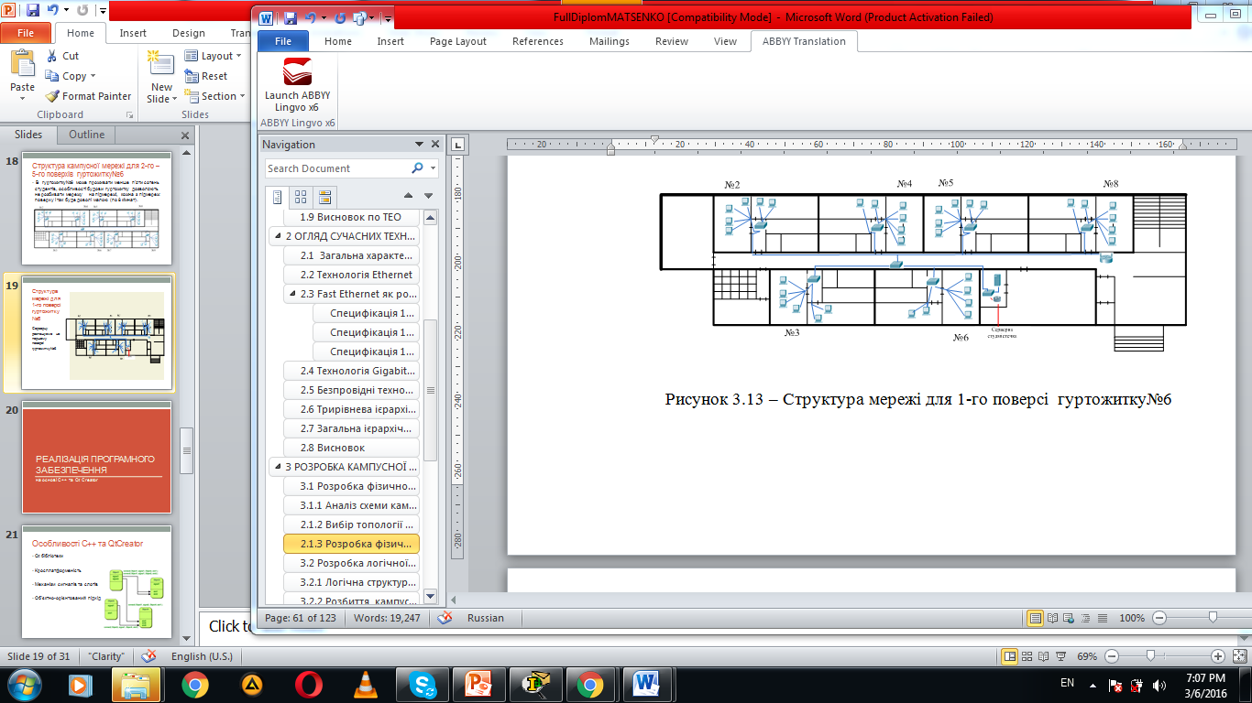

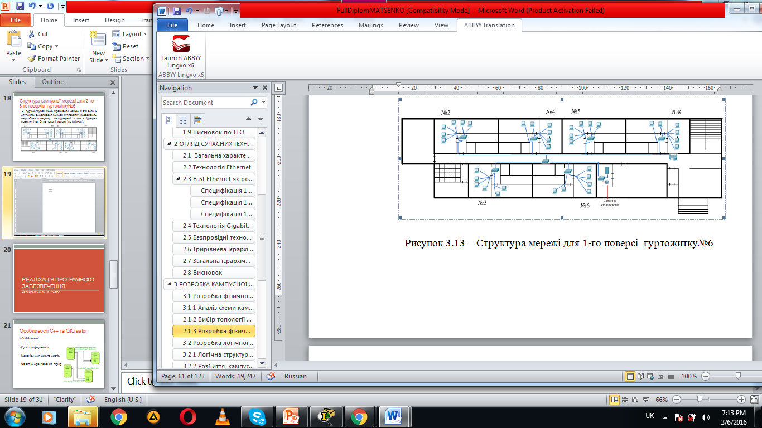
Структура мережі для 1-го поверху гуртожитку№6
Серверну розташуємо на першому поверсі гуртожитку№6

Slide 18
Будування мережі кампусу

Slide 19
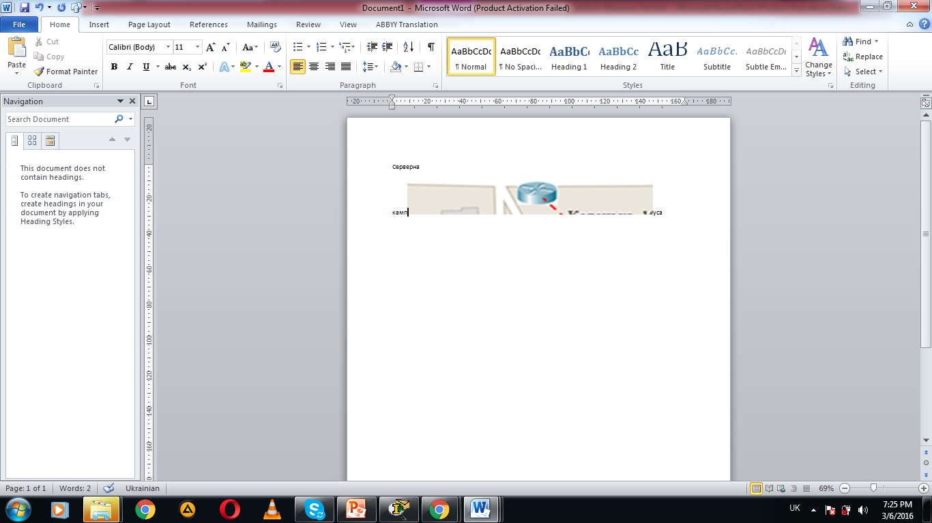
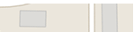
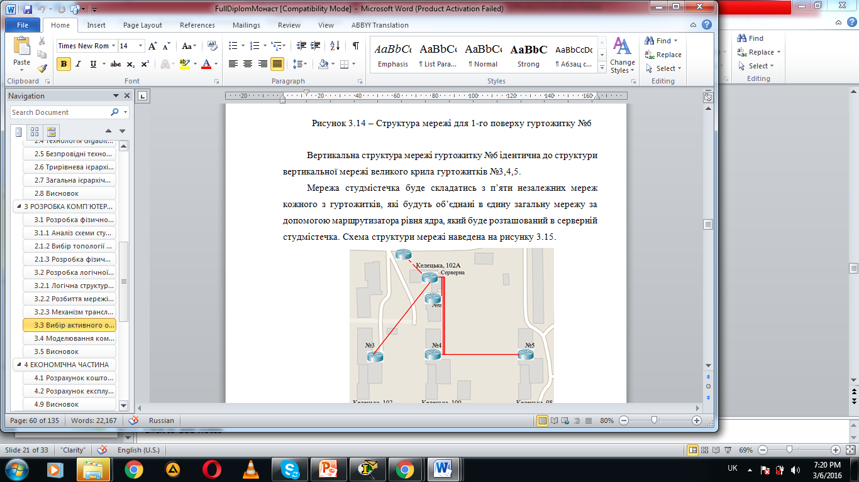
Структура мережі кампусу

Slide 20
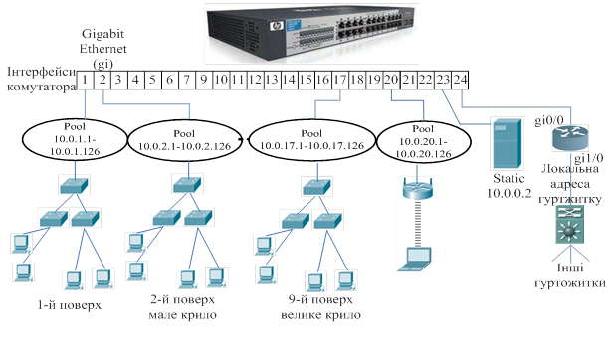
Логічна схема мережі кампусного навчального закладу

Slide 21
Реалізація програмного забезпечення
на основі Cisco Packet Tracer

Slide 22
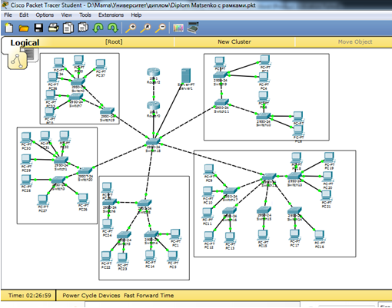
Деревоподібна топологія кампусної мережі навчального закладу розроблена у Cisco Packet Tracer

Slide 23
Під час виконання дипломної роботи було обрано розбиття кампусної мережі навчального закладу на VLAN на базі портів.
Switch> enable //перехід в привілейований режим
Switch> config t //ручне налаштування з терміналу
Switch(config)#vlan 2 //створюємо нову VLAN
Switch(config-vlan)#name VLAN21 //задаємо ім’я VLAN
Switch(config-vlan)#exit
Switch(config)#vlan 3
Switch(config-vlan)#name VLAN22
Switch(config-vlan)#exit
…
Switch(config)#vlan 17
Switch(config-vlan)#name VLAN92
Switch(config-vlan)#exit
Switch(config)#vlan 24
Switch(config-vlan)#name VLAN_SERVER
Switch(config-vlan)#exit
Далі наведено код з командного рядка IOS, створення VLAN:

Slide 24
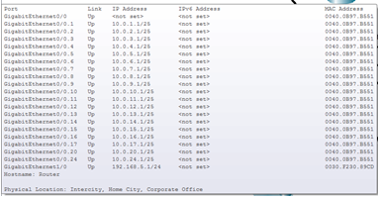
Налаштовання комутатора

Slide 25
Команди на маршрутиза-торі в командному рядоку IOS
Router>enable //перехід в привілейований режим
Router#config t //ручне налаштування з терміналу
Router(config)#int FastEthernet0/0 //режим налаштування інтерфейса
Router(config-if)#no shutdown //вмикаємо інтерфейс
Router(config-if)# ip address 10.0.0.1 255.255.255.0 //встановлюємо ІР-адрес
Router(config-if)# ip nat inside //встановлюємо як внутр. інтерфейс nat
Router(config-if)#int GigabitEthernet0/0.1 //створюємо логічний підінтерфейс
Router(config-subif)#encapsulation dot1q 1 //створуємо VLAN
Router(config-subif)#ip address 10.0.1.1 255.255.255.0 //встановлюємо ІР-адрес і маску VLAN
Router(config-if)# ip nat inside
…
Router(config-subif)#int FastEthernet 0/0.5
Router(config-subif)#encapsulation dot1q 5
Router(config-subif)#ip address 10.0.5.1 255.255.255.0
Router(config-if)# ip nat inside
Router(config-subif)#exit
Щоб віртуальні мережі обмінюватись даними між собою потрібно налаштувати маршрутизатор: поділити інтерфейс маршрутизатора на логічні підінтерефейси кожен з яких буде відповідати за окрему VLAN, а також налаштувати технологію NAT

Slide 26
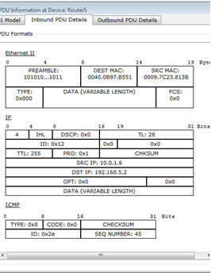
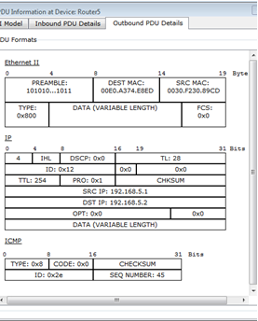
Приклад роботи сервісу NAT

Slide 27
Створен-ня та налаш-тування списку доступу
Router(config)#int FastEthernet0/1
Router(config-if)#no shutdown
Router(config-if)#ip address 192.168.5.1 255.255.255.0
Router(config-if)# ip nat outside
Router(dhcp-config)#exit
Router(config)#access-list 1 permit 10.0.0.0 0.0.0.255
Router(config)#access-list 1 permit any
Router(config)#ip nat inside source list 1 interface FastEthernet0/1 overload
Router(config)#int FastEthernet0/0
--

Slide 28
Для задання адрес ПК студентів використову-ється динамічна адресація
Router(config)#ip dhcp pool P1 //створюємо новий пул
Router(dhcp-config)#net 10.0.1.0 255 .255.255.0 //режим налаштування інтерфейса
Router(dhcp-config)#default 10.0.1.1 //маршрут по замовчувані
Router(dhcp-config)#exit
Router(config)#ip dhcp exc 10.0.1.1 //виключаємо з пулу діапазон адрес
Router(config)#ip dhcp pool P2
Router(dhcp-config)#net 10.0.2.0 255.255.255.0
Router(dhcp-config)#default 10.0.2.1
Router(dhcp-config)#exit
Router(config)#ip dhcp exc 10.0.2.1
…
Router(config)#ip dhcp pool P5
Router(dhcp-config)#net 10.0.5.0 255.255.255.0
Router(dhcp-config)#default 10.0.5.1
Router(dhcp-config)#exit
Router(config)#ip dhcp exc 10.0.5.1
Router(config)#exit
Router#write //зберігання конфігурації
Для цього використовується DHCP-сервер, для нашого випадку в якості DHCP-сервера використовується маршрутизатор . Створимо, для кожної підмережі, пул:

Slide 29
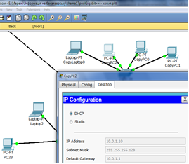
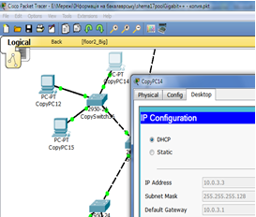
Динамічне присвоєння адрес комп’ютерам

Slide 30
Для перевірки працездатності мережі проведемо пінгування
Packet Tracer PC Command Line 1.0
PC>ping 10.0.2.7
Pinging 10.0.2.7 with 32 bytes of data:
Request timed out. //в таблиці маршрутизації ще не був прописаний
Reply from 10.0.2.7: bytes=32 time=56ms TTL=127
Reply from 10.0.2.7: bytes=32 time=37ms TTL=127
Reply from 10.0.2.7: bytes=32 time=49ms TTL=127
Ping statistics for 10.0.2.7:
Packets: Sent = 4, Received = 3, Lost = 1 (25% loss),
Approximate round trip times in milli-seconds:
Minimum = 37ms, Maximum = 56ms, Average = 47ms
Як бачимо обмін трафіком між різними підмережами виконується без проблем, тобто комп’ютерна мережа спроектована правильно і може працювати не тільки в емуляторі, а й в реальному житті.

Slide 31
Економічне обгрунтування розробки
основні показники

Slide 32
З'єднання комп'ютерів студентів у єдину мережу забезпечує наступні основні можливості:
1.Поділ програмних засобів - можливість спільного використання програмних засобів студентами;
2. Отримання доступу до спільних ресурсів (як файлових так і апаратних) - можливість стабілізувати та підвищити рівень завантаження комп'ютерів і дорогого периферійного обладнання, що дозволить спільно використовувати периферійні пристрої;
3. Можливість розподілу ресурсів процесорів різних ПК. Можливе використання обчислювальних потужностей для обробки даних іншими системами, що входять у мережу;
4. Доступ до мережі Interner. А це значить доступ до даних з усього світу, спілкування та обмін даними студентів між собою та викладачами, а також знаходження потрібних матеріалів для навчання.

Slide 33
В економічній частині :
було розраховано витрати на нову розробку, які становлять 292979,09 грн.
Величина експлуатаційних витрат складає 260806,26 грн/рік.
На підтвердження економічної доцільності розробки свідчить економічний ефект на експлуатаційних витратах для споживача, який становить ∆Е = 257369,35 грн./рік (для порівняння брали єксплуатаційні витрати аналога).

Slide 34
ВИсновки

Slide 35
Отже,
Комп’ютерна мережа навчального закладу задовольняє критеріям, що були поставлені до неї.
Основним результатом впровадження стане: створення ефективної кампусної мережі навчального закладу, яка задовольнить будь-які потреби студентів.
Дана корпоративна комп’ютерна мережа при введенні в експлуатацію, доведе потрібність даної системи та її корисність.
Виконано економічний аналіз методу та розробленого програмне забезпечення , який довів, що розробка є раціональною та прибутковою для інвесторів

Slide 36
Дякую за увагу!
Запитання?

